Slide 1
Project 2:Motion Detection via Communication Signals
何家阳 12213023
唐小棋 12113050
朱家润 12210212
周纵一 12110303

Slide 2

实验原理
雷达：通过分析物体反射的高频电磁波获取物体的位置、速度等。本实验中采用的是无源雷达技术（passive radar）。
多普勒效应：物体辐射的波长因为波源和观测者的相对运动而产生变化。

Slide 3
实验原理
多路效应Multipath effect：
Target
Surveillance channel
Transmitter
Receiver
Reference channel

Slide 4
实验过程
do the digital down convert(DDC)
低通滤波器滤波
模糊函数计算

Slide 5
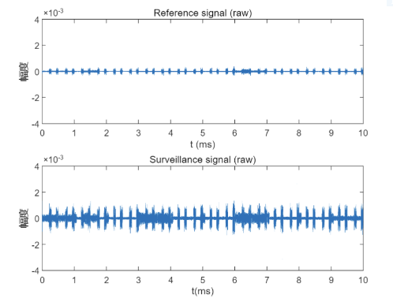
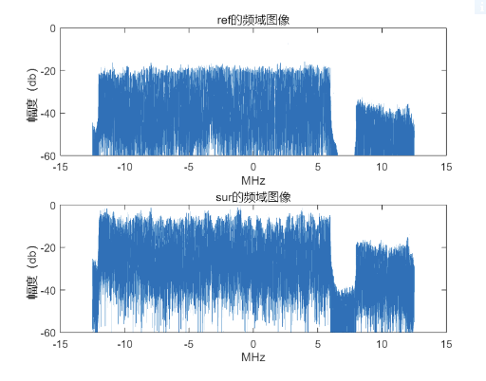
Task 1
原始信号

Slide 6
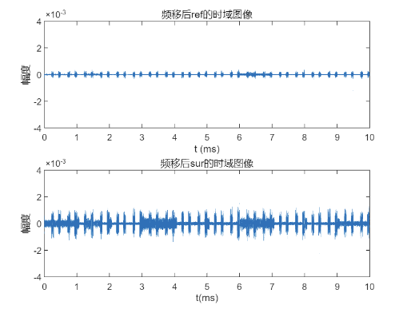
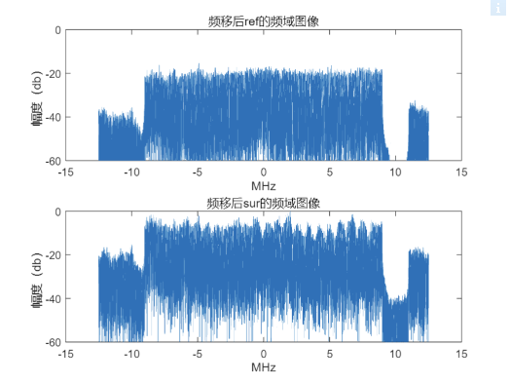
Task 1
DDC：

Slide 7
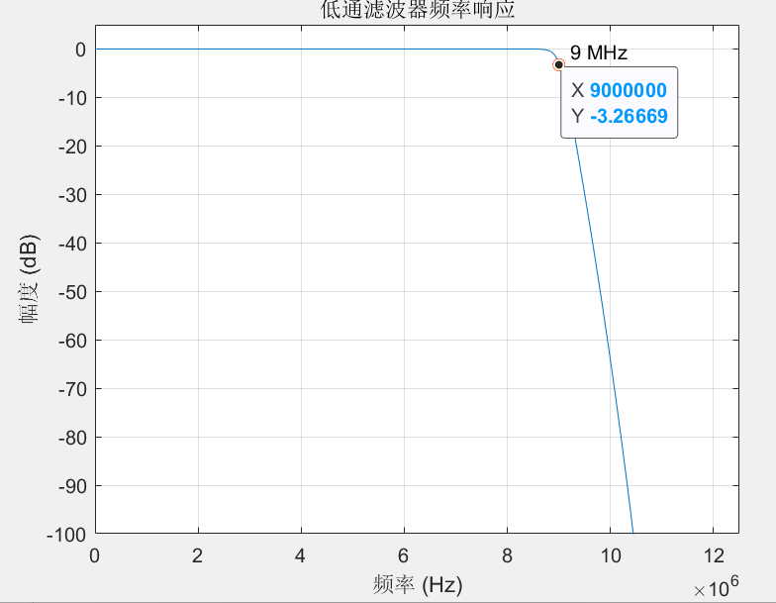
低通滤波器的检验
首先，我们设置了一个截止频率为 9×10^6 Hz 的低通滤波器。
从下图中可以看到，当频率大于 9 MHz 时，幅度低于 -3 dB。因此，这个低通滤波器是有效的。

Slide 8
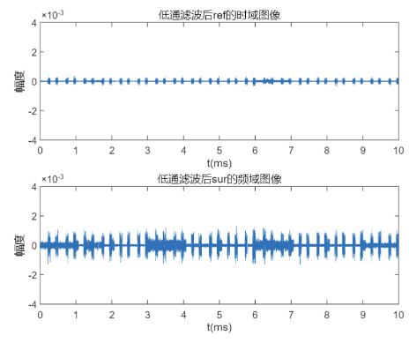
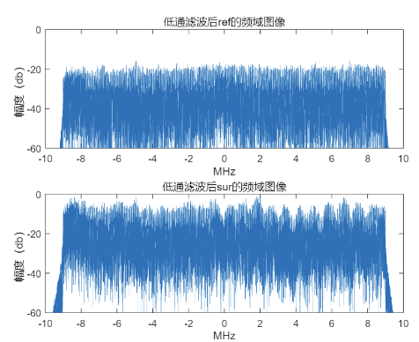
Task 1
低通滤波：

Slide 9
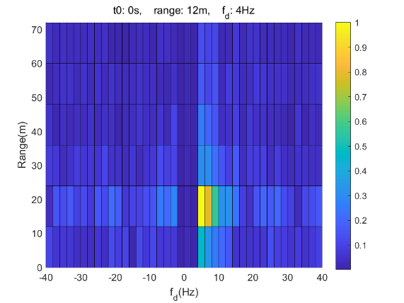
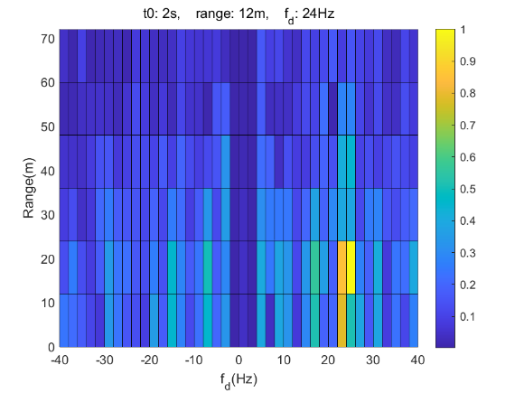
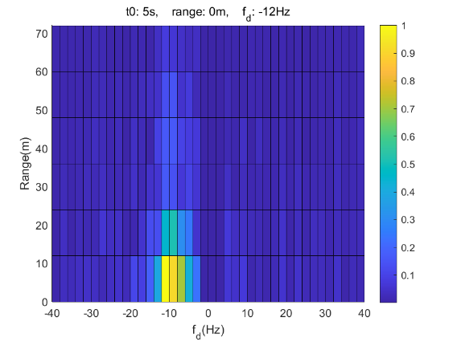
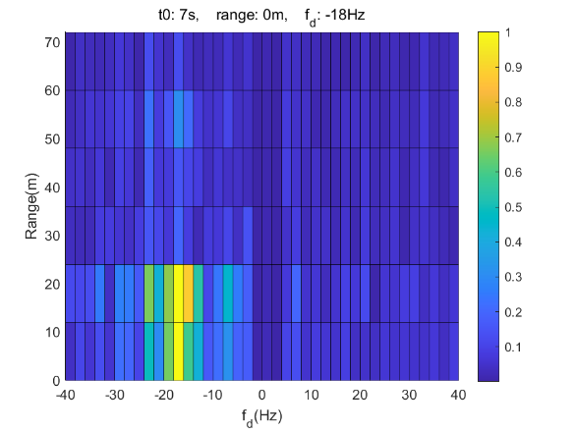
Task 2

Slide 10
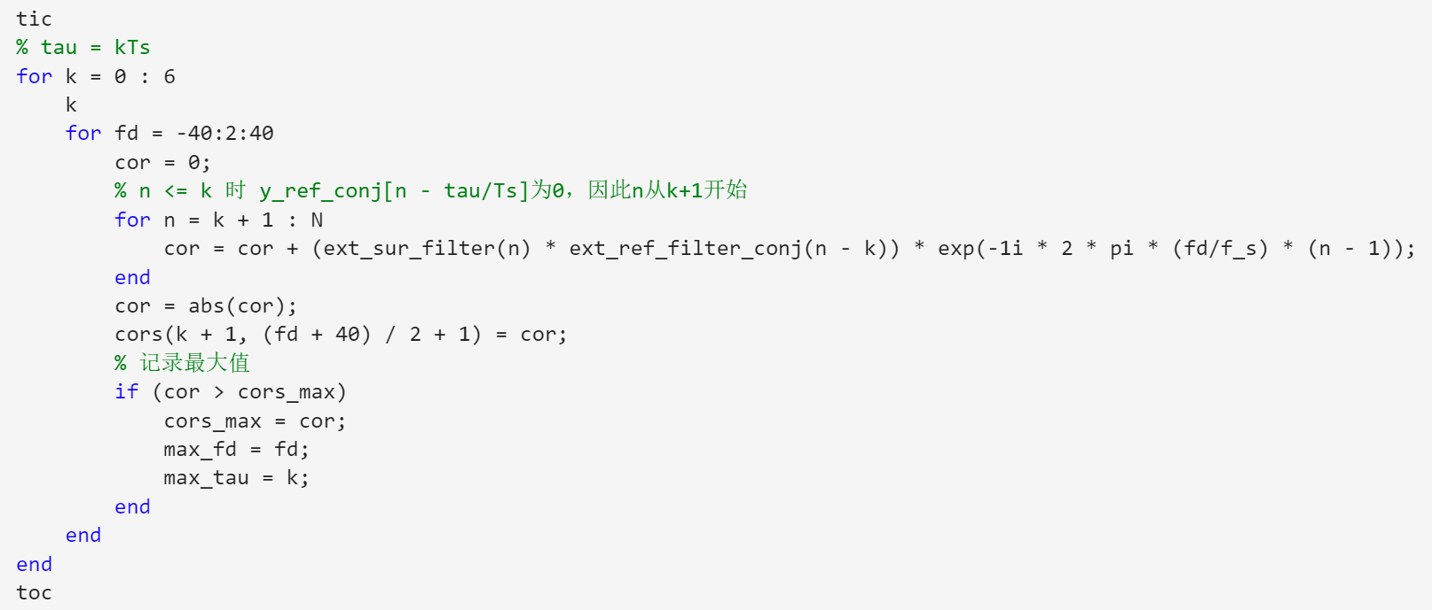
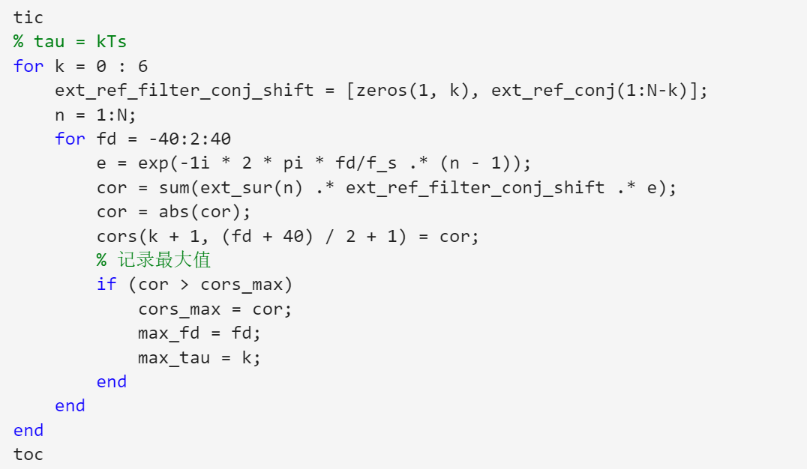
Task 2 Bonus
并行乘法加速运算
思路：基础方法中，我们使用了一个for循环串行计算特定tau和fd下的模糊函数结果；然而，该计算可以并行实现，通过将该for循环改写为矩阵点乘的形式，充分调度CPU资源，加速运算。

Slide 11
Task 2 Bonus
并行乘法加速运算
优化前：
三次测量时间[434.42 421.59 421.49]
平均值425.83s
优化后：
三次测量时间[69.05 67.98 68.05]
平均值68.36s
622.9%

Slide 12
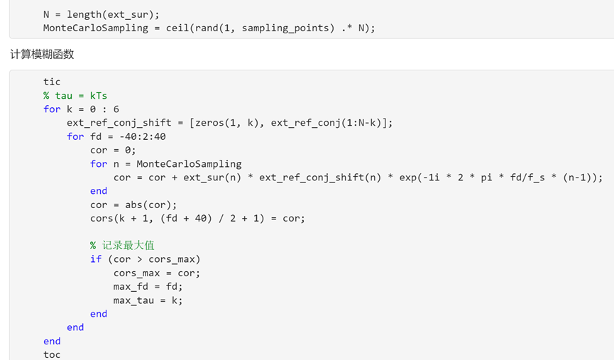
Task 2 Bonus
随机采样加速运算
思路：通过一定数量的随机采样点，估计模糊函数计算结果，加速运算过程。该方法可能导致估计结果与实际结果不符，因此需要测试准确率；实际应用中，根据实际需要的运算速度选择合适的采样点个数，达到性能与准确率的平衡。

Slide 13
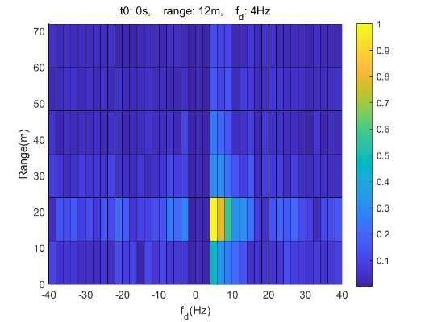
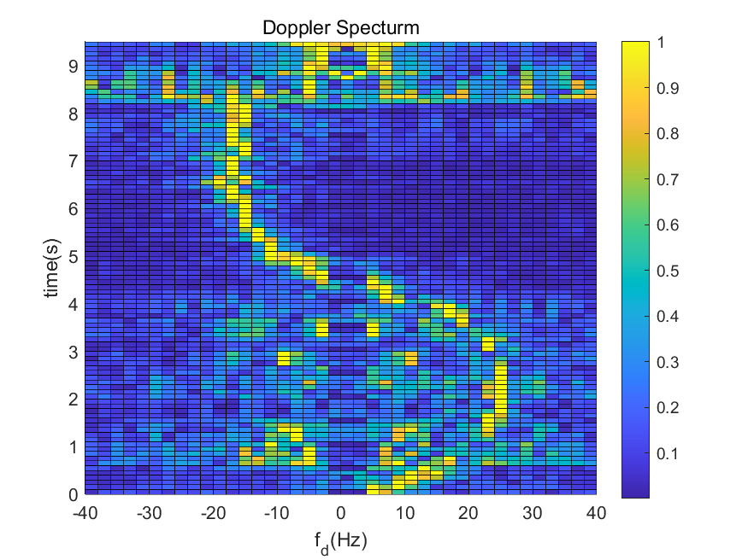
Task 2 Bonus
随机采样加速运算
-全采样（对照组）
时间：425.83s

Slide 14
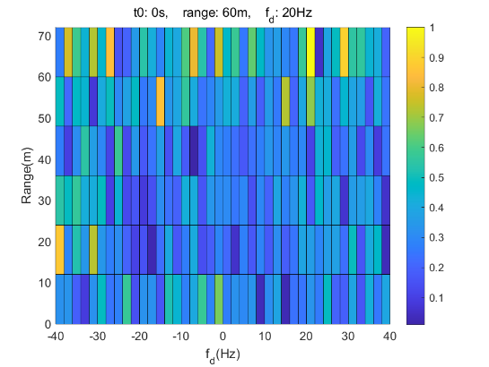
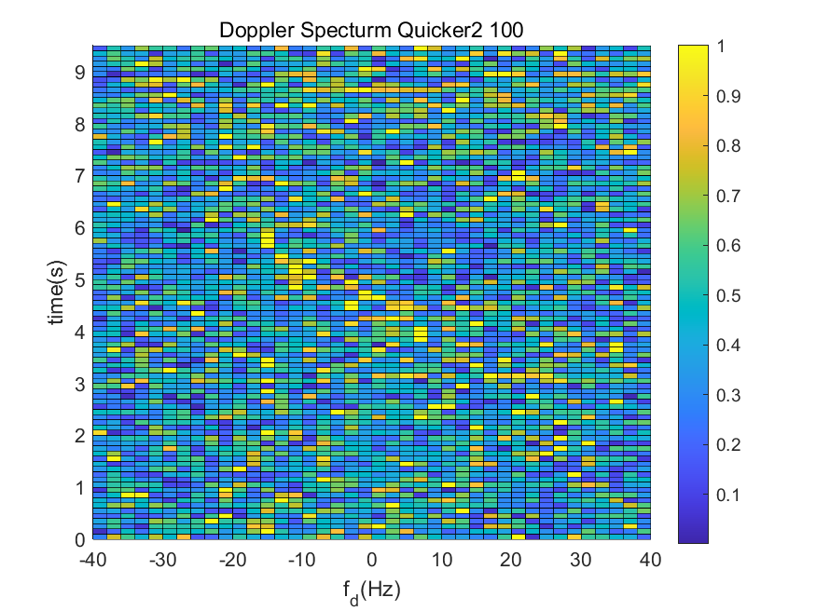
Task 2 Bonus
随机采样加速运算
-SamplingPoints=100
时间：0.76s
命中率：Range = 32.3%，Freqd = 10.4%
相似度：Range = 71.4%，Freqd = 78.2%

Slide 15
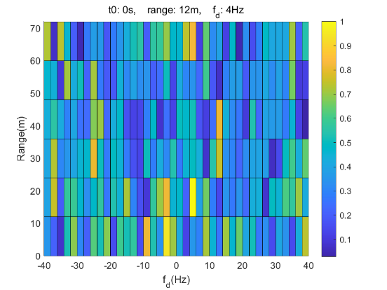
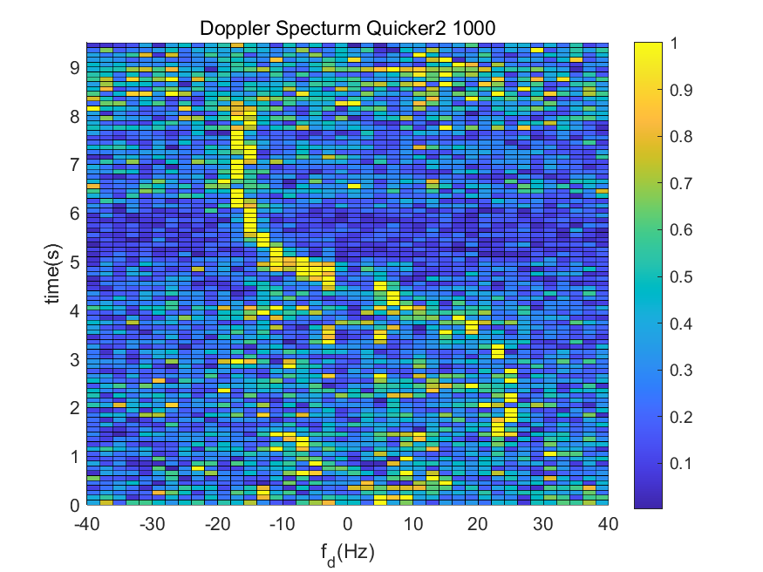
Task 2 Bonus
随机采样加速运算
-SamplingPoints=1000
时间：0.68s
命中率：Range = 63.5%，Freqd = 57.3%
相似度：Range = 88.5%，Freqd = 90.4%

Slide 16
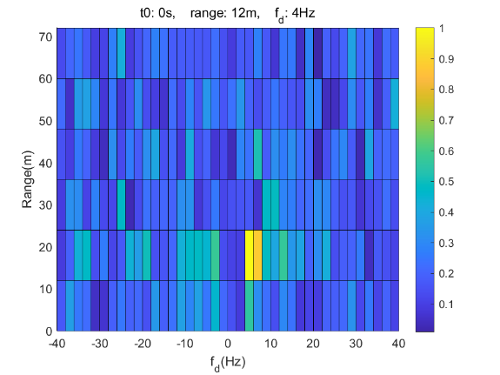
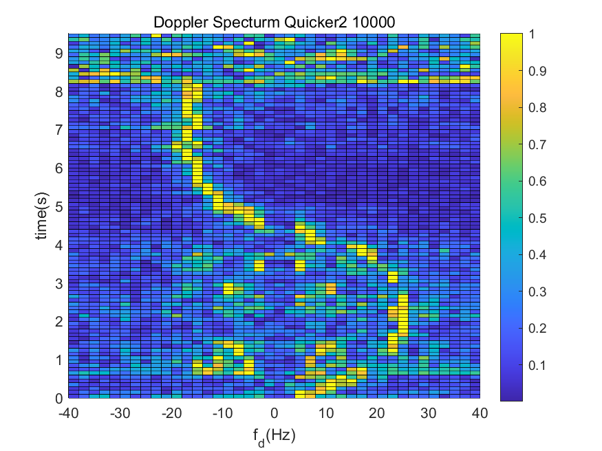
Task 2 Bonus
随机采样加速运算
-SamplingPoints=10000
时间：1.59s
命中率：Range = 85.4%，Freqd = 78.1%
相似度：Range = 94.7%，Freqd = 96.6%

Slide 17
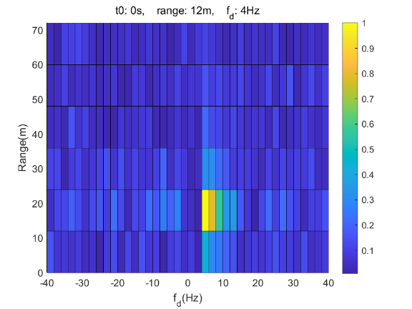
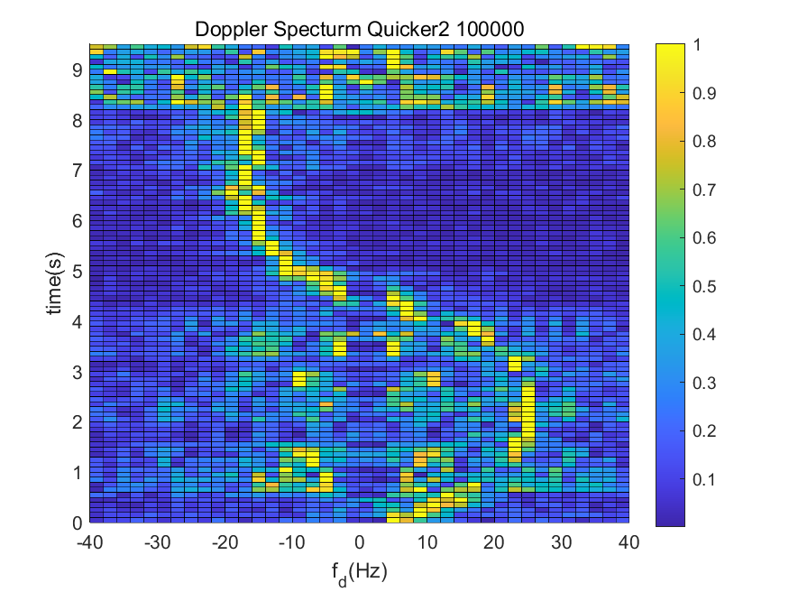
Task 2 Bonus
随机采样加速运算
-SamplingPoints=100000
时间：9.62s
命中率：Range = 93.8%，Freqd = 89.5%
相似度：Range = 98.5%，Freqd = 97.9%

Slide 18
基础方法
时间：425.83s
随机取样 - SP=100000
时间：9.62s
4426.5%

Slide 20
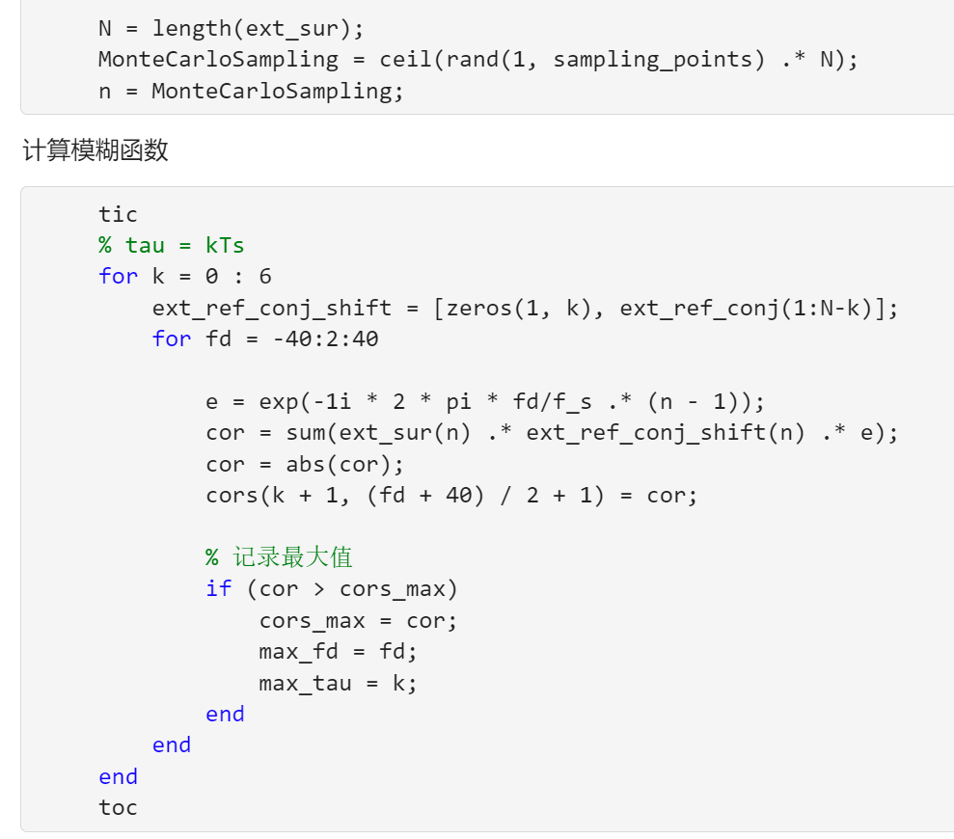
Task 2 Bonus
随机采样&并行计算
思路：综合前两种方法的优点，在随机采样的基础上使用并行计算，加速计算
SP=100000时，三次测量平均为2.05s，较随机采样加速469%
20772.2%

Slide 21
绘制相干积分时间 （CIT） 等于 0.5 秒的时间多普勒谱。时间范围为0-9.5s
读取文件
定义函数g(d,t)=max | Cor(c,d,t)|,并将其向量化为g（t）
归一化
绘制以时间t为自变量的t - fd谱

Slide 22
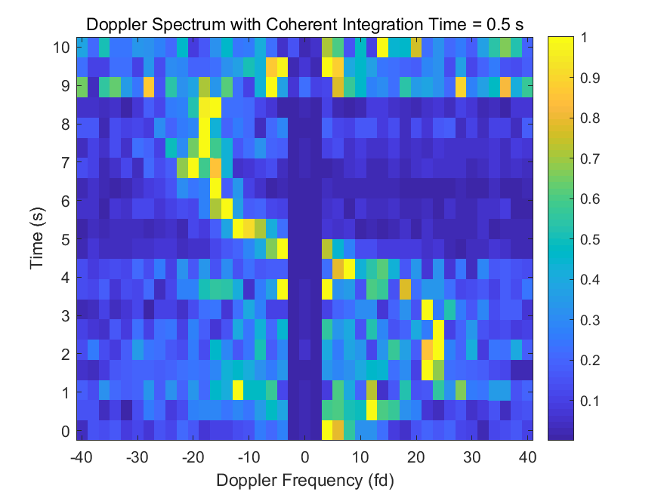
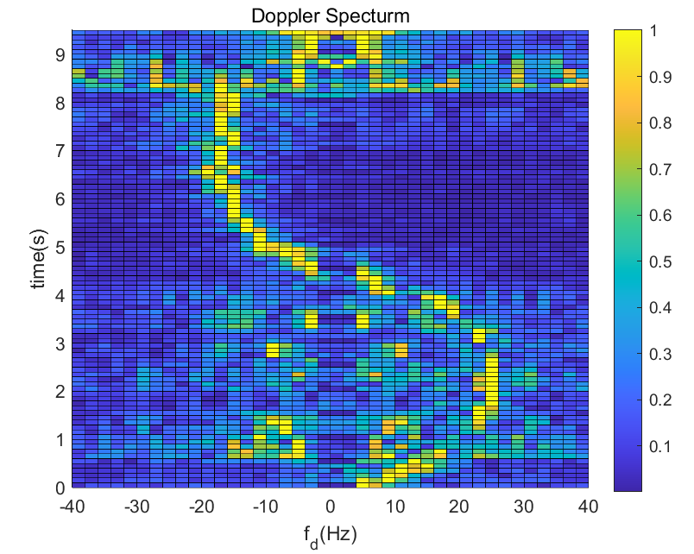
t = 0.5s t=0.1s
[0.0,0.5) [ 0.5,1.0) [1.0, 1.5) ... ...
[0.0,0.5) [0.1,0.6) [0.2,0.7) ... ...

Slide 23
Task3
t=0.1s得到的多普勒谱能够更精确地显示时间的变化，体现更多图像的细节，而t=0.5s的图像则相对较粗略。
如果需要高精度的时间测量或对快速变化的现象进行研究，右边图像可能更合适；而如果对时间精度要求不那么高，左边图像可能已经足够满足需求。

